Slide 1
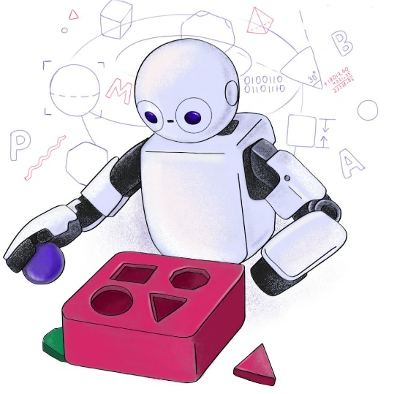

TP555 - Inteligência Artificial e Machine Learning: Máquina de Vetores de Suporte
Felipe Augusto Pereira de Figueiredo
felipe.figueiredo@inatel.br

Slide 2
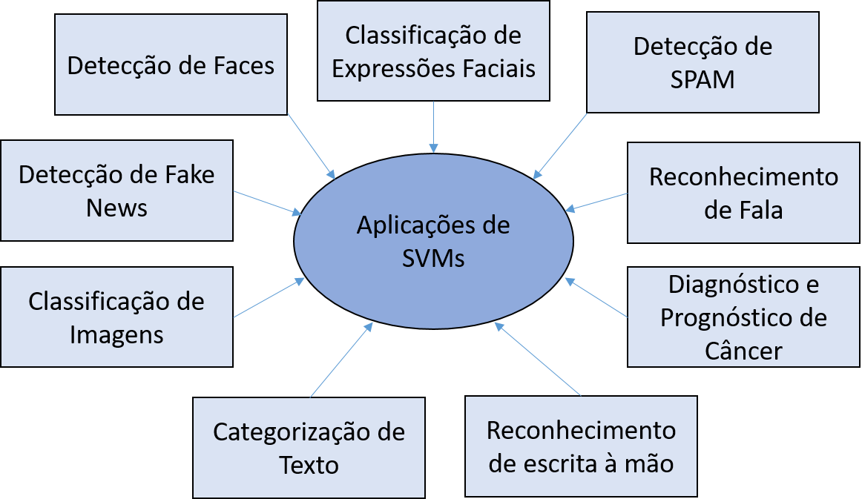
Máquinas de Vetores de Suporte
Uma Máquina de Vetores de Suporte, do Inglês Support Vector Machine (SVM), é um modelo de aprendizado de máquina muito poderoso, versátil capaz de realizar classificação linear ou não-linear, regressão e até detecção de outliers.
SVM é atualmente a abordagem mais popular para aprendizado supervisionado pronto para uso, ou seja, se você não tiver nenhum conhecimento prévio especializado sobre um problema (ou domínio), então SVM é um execenlte método para se tentar inicialmente.

Slide 3
Propriedades das SVMs
Existem 3 propriedades que tornam as SVM muito atrativas:
SVM constroem um separador de margem máxima, ou seja, a fronteira de decisão tem a maior distância possível para os pontos mais próximos das classes. Esta propriedade ajuda as SVMs a generalizar muito bem.
SVMs criam um hiperplano de separação linear, porém, elas têm a habilidade de projetar os dados de entrada em um espaço com dimensão mais alta, usando o chamado truque do kernel (do Inglês, kernel trick). Frequentemente, classes que não são linearmente separáveis no espaço de entrada original são facilmente separáveis em um espaço dimensional mais alto. O separador linear de alta dimensão é não-linear no espaço original. Isso significa que o espaço de hipóteses é expandido em relação aos métodos que usam representações estritamente lineares.
SVMs são abordagens não-paramétricas. Elas retêm exemplos de treinamento e, potencialmente, precisam armazená-los todos. Por outro lado, na prática, elas frequentemente precisam reter apenas uma pequena fração do número de exemplos; algumas vezes tão pequeno quanto uma pequena constante multiplicada pelo número de dimensões. Portanto, SVMs combinam as vantagens de modelos paramétricos e não-paramétricos: elas têm a flexibilidade para representar funções complexas, mas são resistentes ao sobreajuste.
Notes:
As SVMs pegam espaço de entrada de baixa dimensão e o converte em um espaço de entrada de alta dimensão.

Slide 4
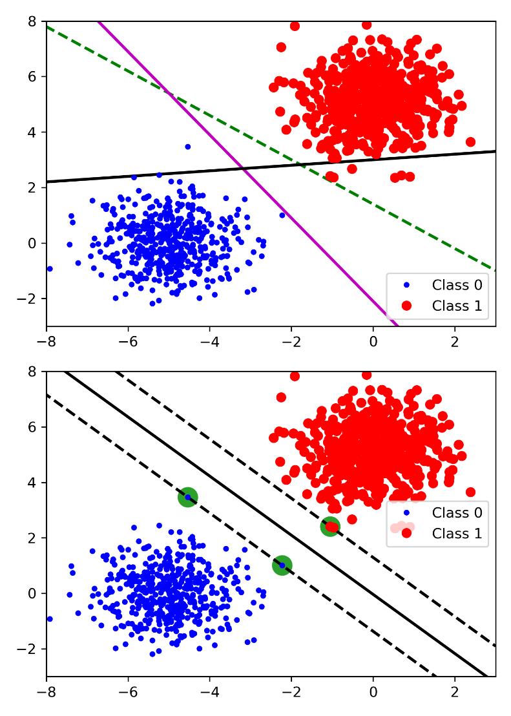
Ideia fundamental por trás das SVMs
Exemplo: svm_exemplo1.ipynb
A figura ao lado mostra 2 classes que podem ser claramente separadas com uma reta (elas são linearmente separáveis).
A figura superior mostra os limites de decisão de três classificadores lineares possíveis. O modelo cujo limite de decisão é representado pela linha preta é tão ruim que nem mesmo separa as classes adequadamente.
Os outros dois modelos funcionam perfeitamente neste conjunto de treinamento, mas seus limites de decisão chegam tão perto dos exemplos que esses modelos provavelmente não generalizarão bem.
Em contraste, a linha sólida na figura inferior representa o limite de decisão de um classificador SVM. Esta linha não apenas separa as duas classes, mas também fica o mais longe possível dos exemplos de treinamento mais próximos.

Slide 5
Ideia fundamental por trás das SVMs
Exemplo: svm_exemplo1.ipynb
Portanto, podemos pensar em um classificador SVM como se ele estivesse criando uma rua, a mais larga possível (representada pelas linhas tracejadas paralelas), entre as classes.
A linha sólida é chamada de separador de margem máxima e fica no ponto médio da margens (área entre as linhas tracejadas). Essa SVM também é conhecida como classificador de margem máxima.
Observem que adicionar mais exemplos de treinamento “fora da rua” não afetará de forma alguma o limiar de decisão: ele é totalmente determinado (ou “suportado”) pelos exemplos localizados na beira da rua.
Esses exemplos são chamados de vetores de suporte (círculos grandes verdes) e são os exemplos mais próximos do separador.

Slide 6
Separador de Margem Máxima
Em vez de minimizar a perda empírica nos dados de treinamento, SVMs tentam minimizar a perda de generalização.
Como nós não sabemos onde os pontos ainda não vistos podem cair, mas sob a suposição probabilística de que eles são extraídos da mesma distribuição que os exemplos anteriores, existem alguns argumentos vindos da teoria de aprendizagem computacional sugerindo que se minimize a perda de generalização escolhendo-se o separador que esteja o mais longe dos exemplos vistos até agora.
Nós chamamos esse separador, mostrado na figura anterior de separador de margem máxima.
A margem é a largura da área delimitada pelas linhas tracejadas na figura, ou seja, duas vezes a distância do separador até o ponto do exemplo mais próximo.
Agora fica a pergunta, como nós podemos encontrar esse separador de margem máxima?

Slide 7
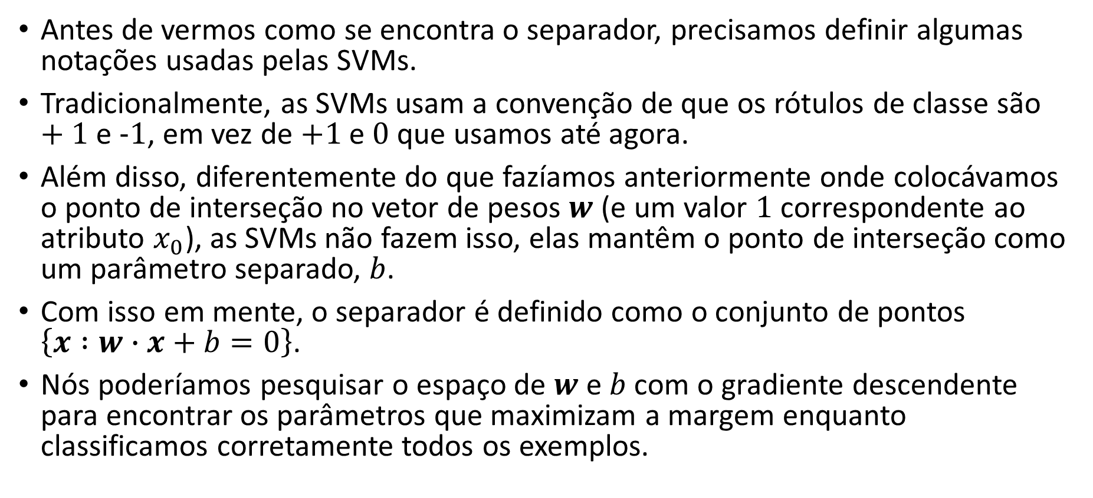
Separador de Margem Máxima
Antes de vermos como se encontra o separador, precisamos definir algumas notações usadas pelas SVMs.
Tradicionalmente, as SVMs usam a convenção de que os rótulos de classe são $+1$ e $−1$, em vez de $+1$ e $0$ que usamos até agora.
Além disso, diferentemente do que fazíamos anteriormente onde colocávamos o ponto de interseção no vetor de pesos $w$ (e um valor $1$ correspondente ao atributo $x_{0}$), as SVMs não fazem isso, elas mantêm o ponto de interseção como um parâmetro separado, $b$.
Com isso em mente, o separador é definido como o conjunto de pontos $\left\{x :w∙x+b=0\right\}$.
Nós poderíamos pesquisar o espaço de $w$ e $b$ com o gradiente descendente para encontrar os parâmetros que maximizam a margem enquanto classificamos corretamente todos os exemplos.

Slide 8
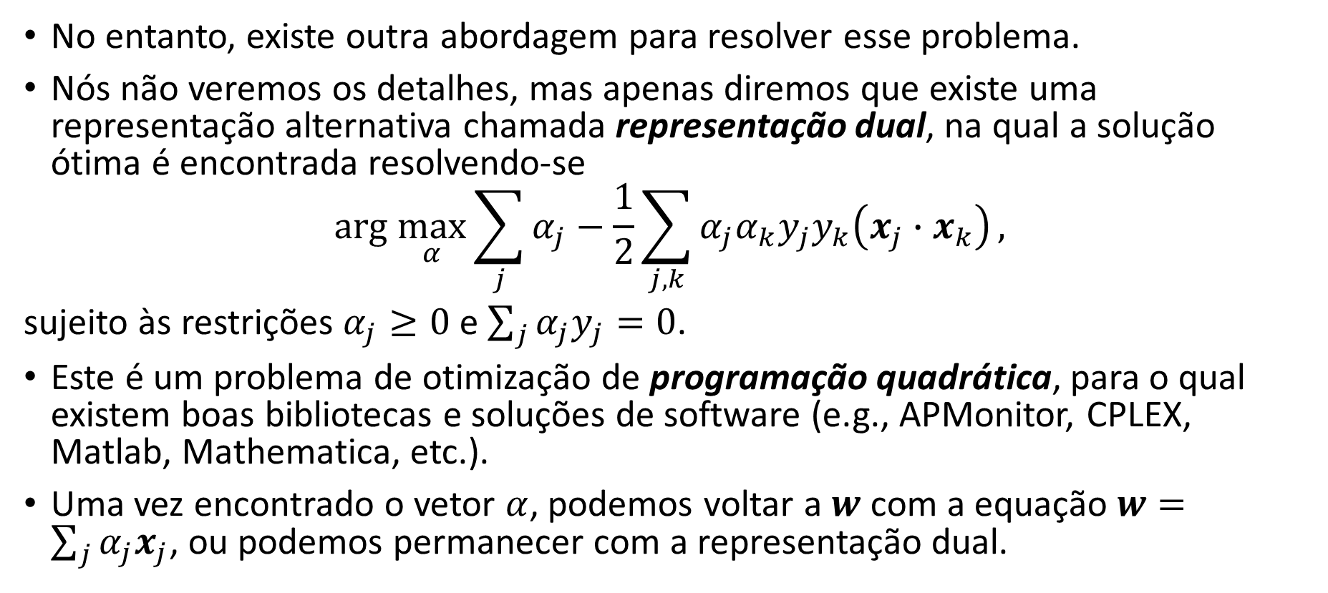
Separador de Margem Máxima
No entanto, existe outra abordagem para resolver esse problema.
Nós não veremos os detalhes, mas apenas diremos que existe uma representação alternativa chamada representação dual, na qual a solução ótima é encontrada resolvendo-se
$$arg \max_{α}{\sum_{j}{α_{j}−\frac{1}{2}}}\sum_{j,k}{α_{j}α_{k}y_{j}y_{k}\left(x_{j}∙x_{k}\right)},$$
sujeito às restrições $α_{j}≥0$ e $\sum_{j}{α_{j}y_{j}=0}$.
Este é um problema de otimização de programação quadrática, para o qual existem boas bibliotecas e soluções de software (e.g., APMonitor, CPLEX, Matlab, Mathematica, etc.).
Uma vez encontrado o vetor $α$, podemos voltar a $w$ com a equação $w=\sum_{j}{α_{j}x_{j}}$, ou podemos permanecer com a representação dual.

Slide 9
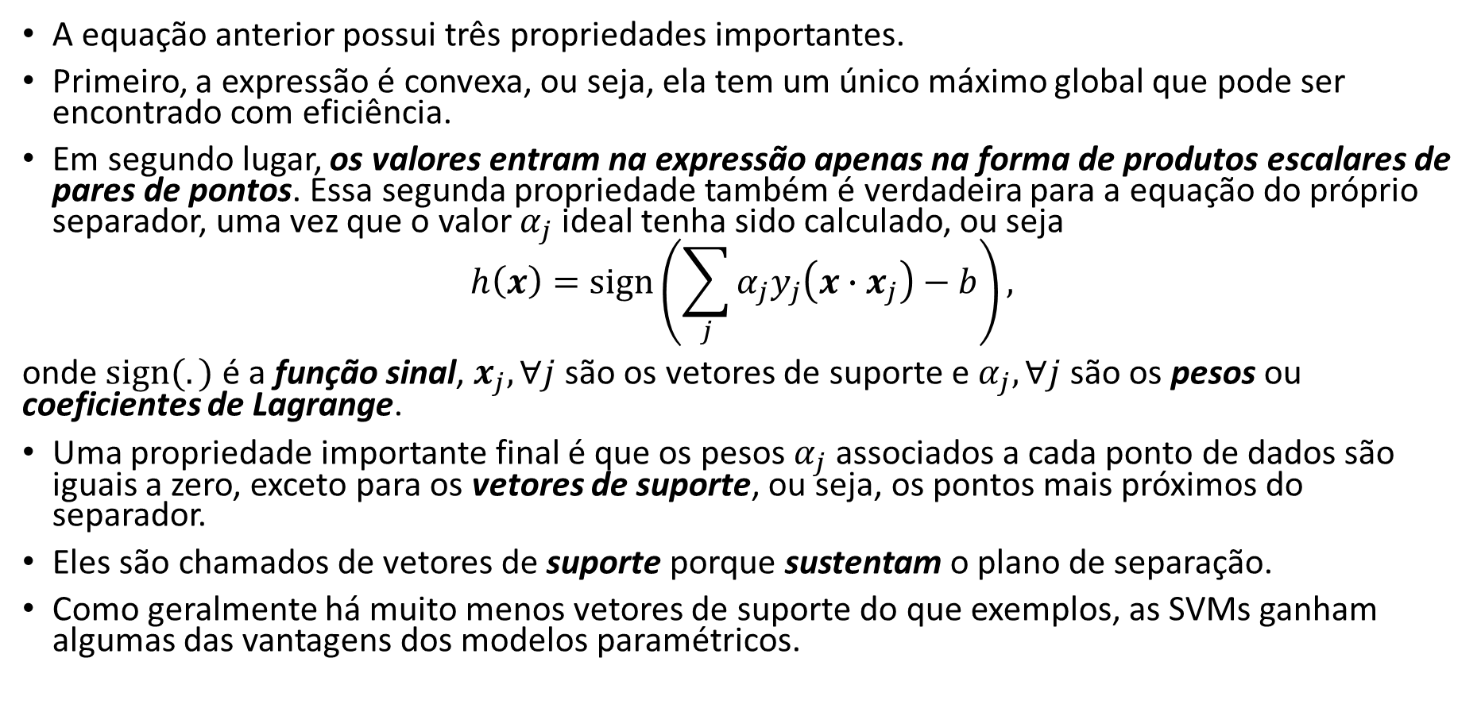
Separador de Margem Máxima
A equação anterior possui três propriedades importantes.
Primeiro, a expressão é convexa, ou seja, ela tem um único máximo global que pode ser encontrado com eficiência.
Em segundo lugar, os valores entram na expressão apenas na forma de produtos escalares de pares de pontos. Essa segunda propriedade também é verdadeira para a equação do próprio separador, uma vez que o valor $α_{j}$ ideal tenha sido calculado, ou seja
$$h\left(x\right)=sign\left(\sum_{j}{α_{j}y_{j}\left(x∙x_{j}\right)−b}\right),$$
onde $sign(.)$ é a função sinal, $x_{j},∀j$ são os vetores de suporte e $α_{j},∀j$ são os pesos ou coeficientes de Lagrange.
Uma propriedade importante final é que os pesos $α_{j}$ associados a cada ponto de dados são iguais a zero, exceto para os vetores de suporte, ou seja, os pontos mais próximos do separador.
Eles são chamados de vetores de suporte porque sustentam o plano de separação.
Como geralmente há muito menos vetores de suporte do que exemplos, as SVMs ganham algumas das vantagens dos modelos paramétricos.

Slide 10
Separador de Margem Máxima
O classificador de margem máxima, quando aplicado a dados não separáveis linearmente, não encontra a solução desejada.
Isso é evidenciado pela equação da representação dual que, aplicada a dados não linearmente separáveis, cresce arbitrariamente.
O principal problema desse classificador é que ele sempre constrói hipóteses que se baseiam na inexistência de erros de treinamento.
Entretanto, para dados com ruídos, que geralmente implica em separação não linear, a maximização da equação da representação dual não pode ser calculado dessa forma, pois pode causar overfitting.
Essas desvantagens motivaram o desenvolvimento de técnicas que permitem o tratamento de problemas não linearmente separáveis via SVMs.
Então o que fazer se as classes não forem linearmente separáveis?

Slide 11
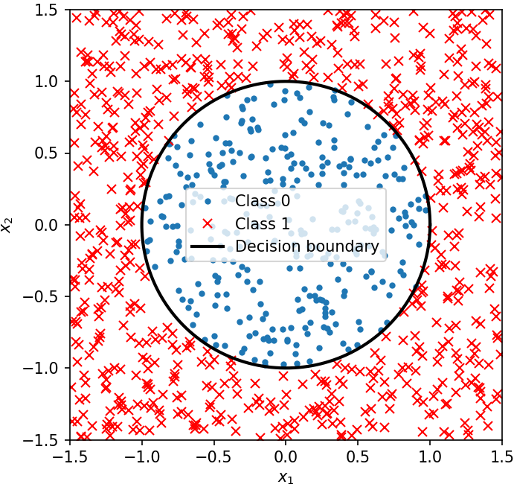
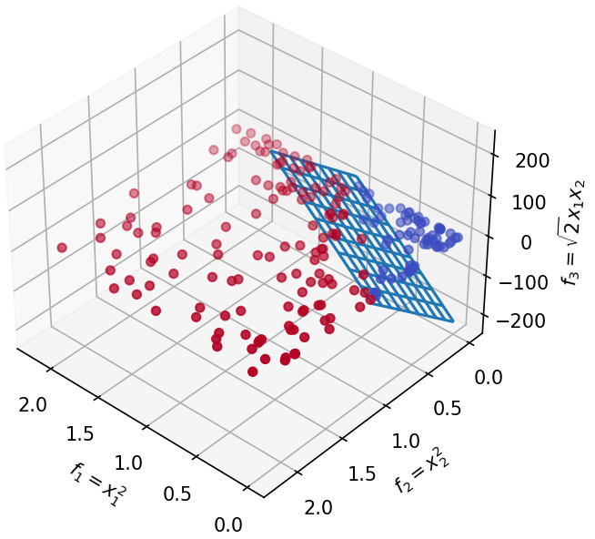
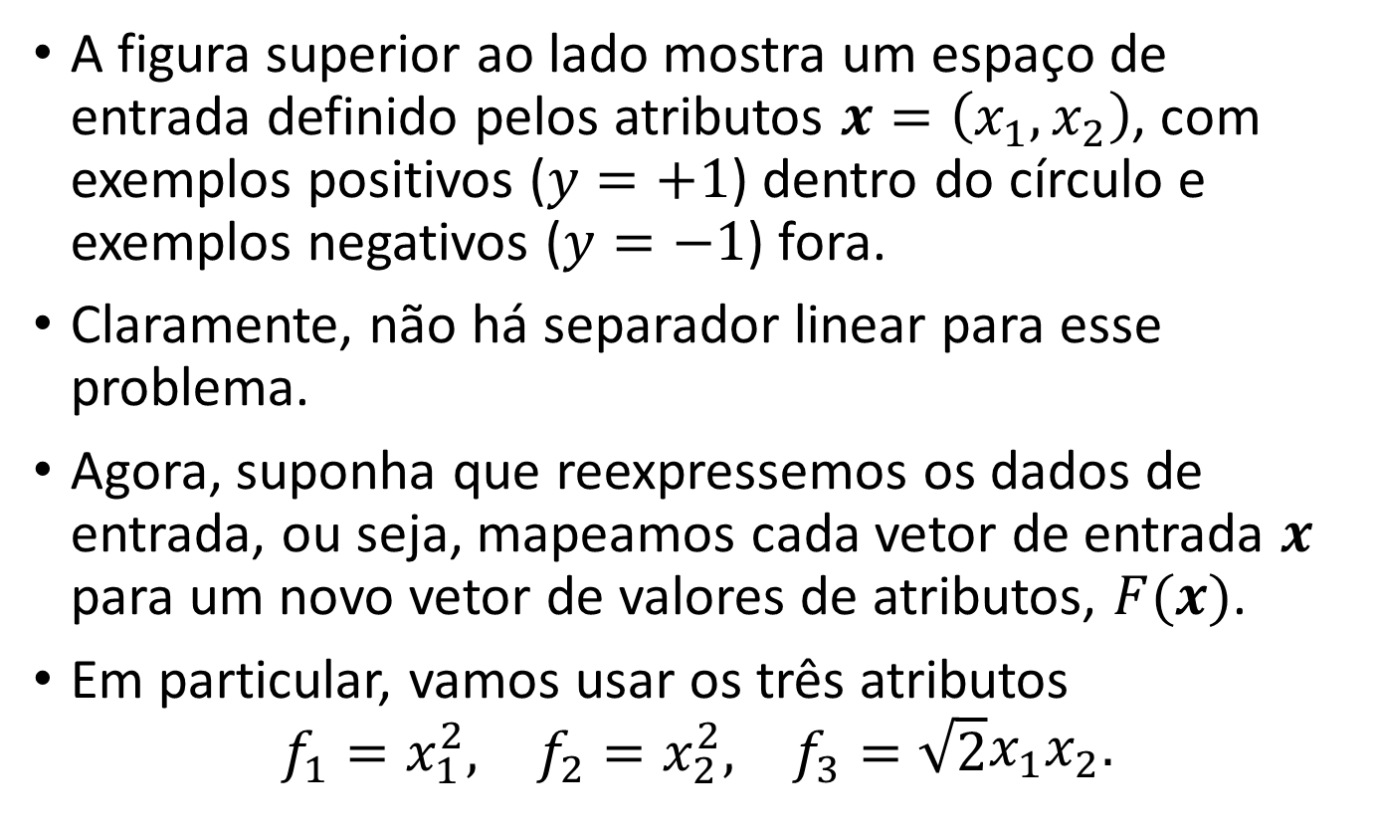
Classes não separáveis linearmente
Exemplo: svm_exemplo2.ipynb
A figura superior ao lado mostra um espaço de entrada definido pelos atributos $x=\left(x_{1},x_{2}\right)$, com exemplos positivos ($y=+1$) dentro do círculo e exemplos negativos ($y=−1$) fora.
Claramente, não há separador linear para esse problema.
Agora, suponha que reexpressemos os dados de entrada, ou seja, mapeamos cada vetor de entrada $x$ para um novo vetor de valores de atributos, $F(x)$.
Em particular, vamos usar os três atributos
$$\begin{matrix}f_{1}=x_{1}^{2}, & f_{2}=x_{2}^{2}, & f_{3}=\sqrt{2}\end{matrix}x_{1}x_{2}.$$
Notes:
Referências
[1] http://www.techmanthan.com/index.php/2019/02/24/support-vector-machine-part-3-machine-learning-with-kernel-implementation/
[2] https://www.geeksforgeeks.org/ml-using-svm-to-perform-classification-on-a-non-linear-dataset/

Slide 12
Classes não separáveis linearmente
Nós veremos em breve de onde esses 3 atributos vieram, mas por enquanto, basta vermos o que acontece.
A figura inferior mostra os dados no novo espaço tridimensional definido pelos três novos atributos.
Vejam que agora os dados são linearmente separáveis neste espaço.
Este fenômeno é na verdade bastante geral: se os dados são mapeados em um espaço de dimensão suficientemente alta, então eles quase sempre serão linearmente separáveis.

Slide 13
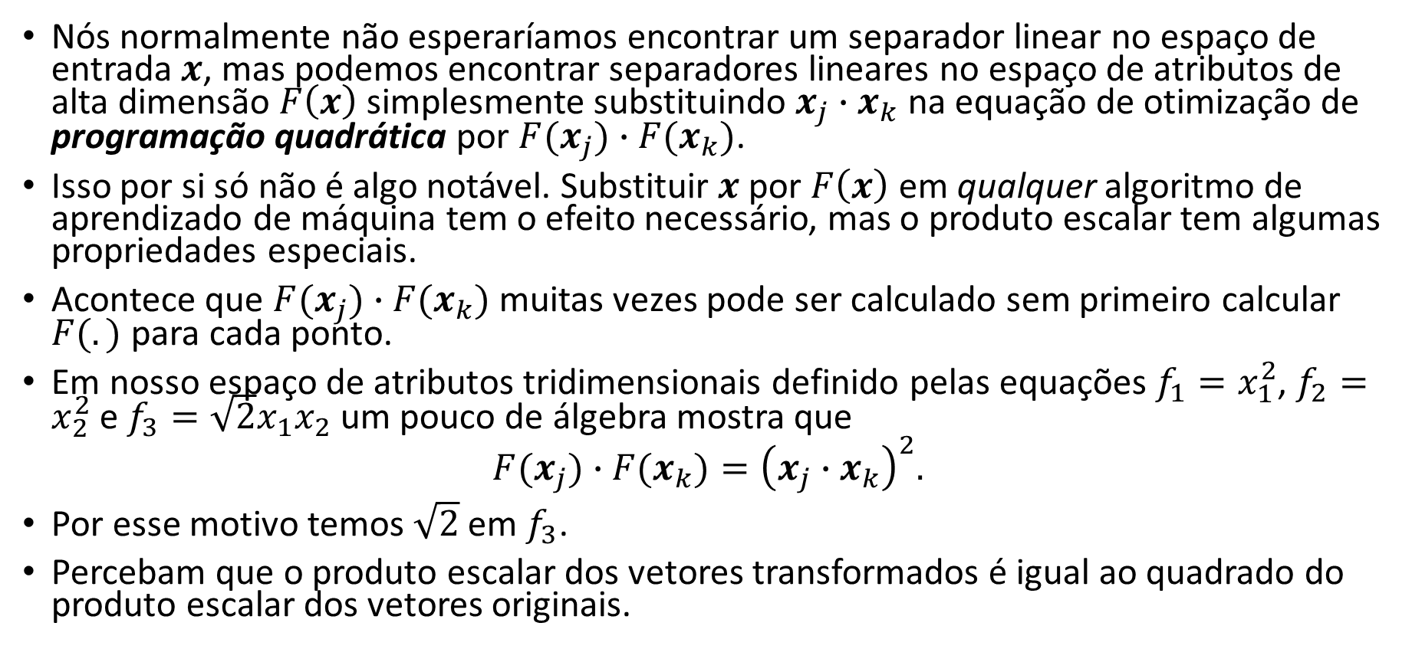
Classes não separáveis linearmente
Nós normalmente não esperaríamos encontrar um separador linear no espaço de entrada $x$, mas podemos encontrar separadores lineares no espaço de atributos de alta dimensão $F\left(x\right)$ simplesmente substituindo $x_{j}∙x_{k}$ na equação de otimização de programação quadrática por $F(x_{j})∙{F(x}_{k})$.
Isso por si só não é algo notável. Substituir $x$ por $F\left(x\right)$ em qualquer algoritmo de aprendizado de máquina tem o efeito necessário, mas o produto escalar tem algumas propriedades especiais.
Acontece que $F(x_{j})∙{F(x}_{k})$ muitas vezes pode ser calculado sem primeiro calcular $F(.)$para cada ponto.
Em nosso espaço de atributos tridimensionais definido pelas equações $f_{1}=x_{1}^{2}$, $f_{2}=x_{2}^{2}$ e $f_{3}=\sqrt{2}x_{1}x_{2}$ um pouco de álgebra mostra que
$$F(x_{j})∙{F(x}_{k})={\left(x_{j}∙x_{k}\right)}^{2}.$$
Por esse motivo temos $\sqrt{2}$ em $f_{3}$.
Percebam que o produto escalar dos vetores transformados é igual ao quadrado do produto escalar dos vetores originais.

Slide 14
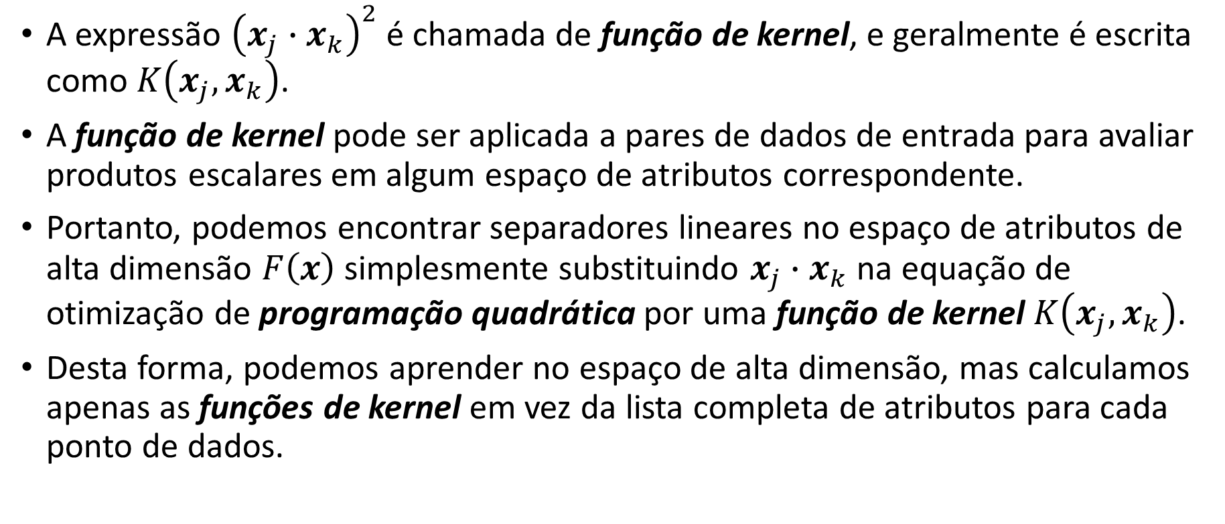
Função de Kernel
A expressão ${\left(x_{j}∙x_{k}\right)}^{2}$ é chamada de função de kernel, e geralmente é escrita como $K\left(x_{j},x_{k}\right)$.
A função de kernel pode ser aplicada a pares de dados de entrada para avaliar produtos escalares em algum espaço de atributos correspondente.
Portanto, podemos encontrar separadores lineares no espaço de atributos de alta dimensão $F\left(x\right)$ simplesmente substituindo $x_{j}∙x_{k}$ na equação de otimização de programação quadrática por uma função de kernel $K\left(x_{j},x_{k}\right)$.
Desta forma, podemos aprender no espaço de alta dimensão, mas calculamos apenas as funções de kernel em vez da lista completa de atributos para cada ponto de dados.

Slide 15
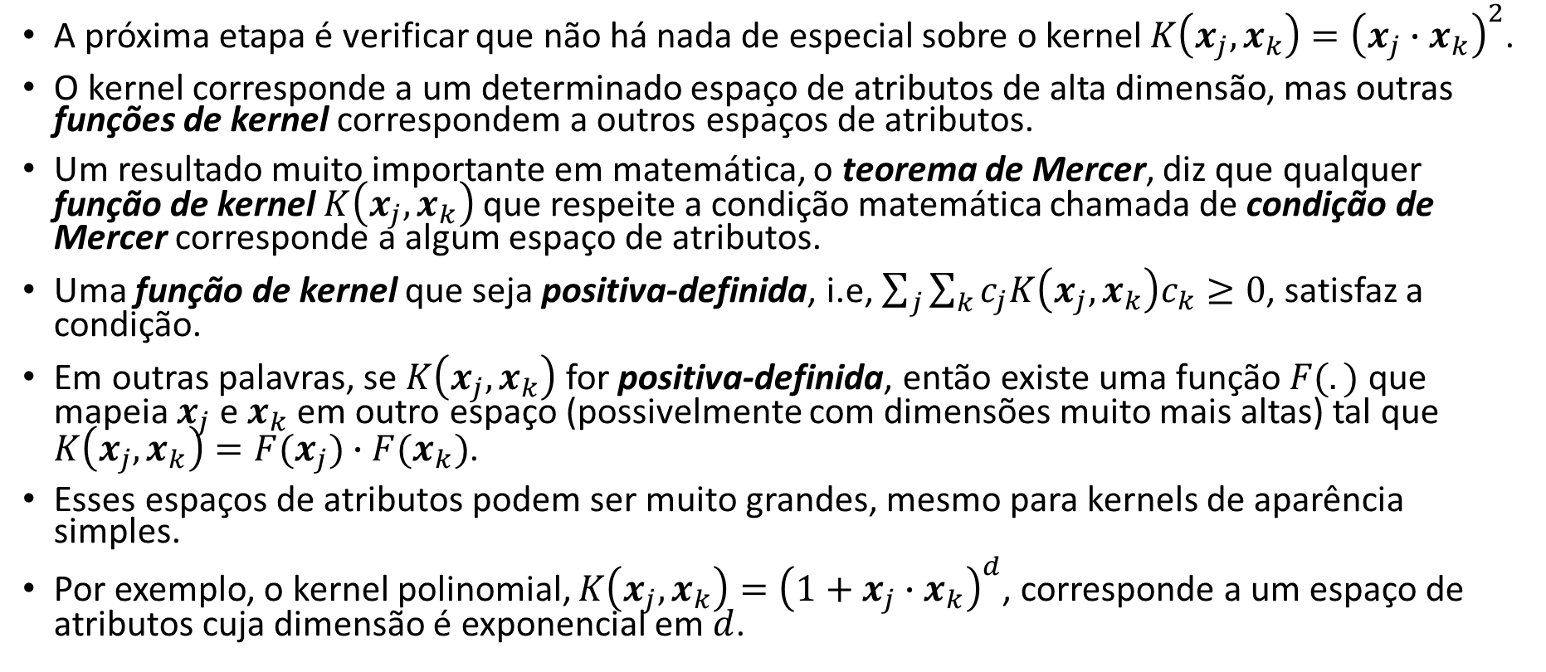
Função de Kernel
A próxima etapa é verificar que não há nada de especial sobre o kernel $K\left(x_{j},x_{k}\right)={\left(x_{j}∙x_{k}\right)}^{2}$.
O kernel corresponde a um determinado espaço de atributos de alta dimensão, mas outras funções de kernel correspondem a outros espaços de atributos.
Um resultado muito importante em matemática, o teorema de Mercer, diz que qualquer função de kernel $K\left(x_{j},x_{k}\right)$ que respeite a condição matemática chamada de condição de Mercer corresponde a algum espaço de atributos.
Uma função de kernel que seja positiva-definida, i.e, $\sum_{j}{\sum_{k}{c_{j}K\left(x_{j},x_{k}\right)c_{k}≥0}}$, satisfaz a condição.
Em outras palavras, se $K\left(x_{j},x_{k}\right)$ for positiva-definida, então existe uma função $F(.)$ que mapeia $x_{j}$ e $x_{k}$ em outro espaço (possivelmente com dimensões muito mais altas) tal que $K\left(x_{j},x_{k}\right)=F(x_{j})∙{F(x}_{k})$.
Esses espaços de atributos podem ser muito grandes, mesmo para kernels de aparência simples.
Por exemplo, o kernel polinomial, $K\left(x_{j},x_{k}\right)={\left(1+x_{j}∙x_{k}\right)}^{d}$, corresponde a um espaço de atributos cuja dimensão é exponencial em $d$.
Notes:
Kernel positivo-definido:
https://en.wikipedia.org/wiki/Positive-definite_kernel

Slide 16
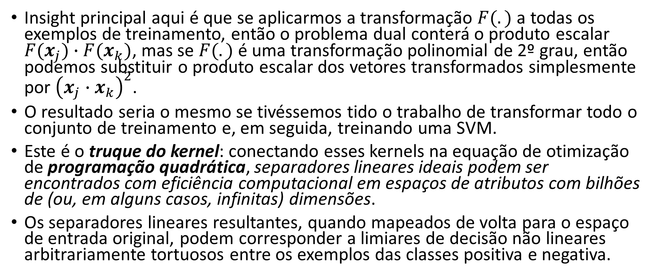
Truque do Kernel
Insight principal aqui é que se aplicarmos a transformação $F(.)$ a todas os exemplos de treinamento, então o problema dual conterá o produto escalar $F(x_{j})∙{F(x}_{k})$, mas se $F(.)$ é uma transformação polinomial de 2º grau, então podemos substituir o produto escalar dos vetores transformados simplesmente por ${\left(x_{j}∙x_{k}\right)}^{2}$.
O resultado seria o mesmo se tivéssemos tido o trabalho de transformar todo o conjunto de treinamento e, em seguida, treinando uma SVM.
Este é o truque do kernel: conectando esses kernels na equação de otimização de programação quadrática, separadores lineares ideais podem ser encontrados com eficiência computacional em espaços de atributos com bilhões de (ou, em alguns casos, infinitas) dimensões.
Os separadores lineares resultantes, quando mapeados de volta para o espaço de entrada original, podem corresponder a limiares de decisão não lineares arbitrariamente tortuosos entre os exemplos das classes positiva e negativa.

Slide 17
Classificador de Margem Suave
No caso de dados inerentemente ruidosos, podemos não querer um separador linear em algum espaço de alta dimensão.
Em vez disso, podemos querer uma superfície de decisão em um espaço de dimensão inferior que não separe as classes de maneira clara, mas reflita a realidade dos dados ruidosos.
Isso é possível com o classificador de margem suave, que permite que os exemplos caiam do lado errado do limiar de decisão, mas atribui a eles uma penalidade proporcional à distância necessária para movê-los de volta para o lado correto.

Slide 18
Kernelização
O truque do kernel pode ser aplicado não apenas a algoritmos de aprendizagem que encontram separadores lineares ideais, mas também com qualquer outro algoritmo que possa ser reformulado para funcionar apenas com produtos escalares de pares de pontos de dados.
Uma vez feito isso, o produto escalar é substituído por uma função de kernel e temos uma versão kernelizada do algoritmo.
Isso pode ser feito facilmente para algortimos como o k-vizinhos mais próximos (do Inglês, k-Nearest Neighbours) e perceptron, entre outros.

Slide 19
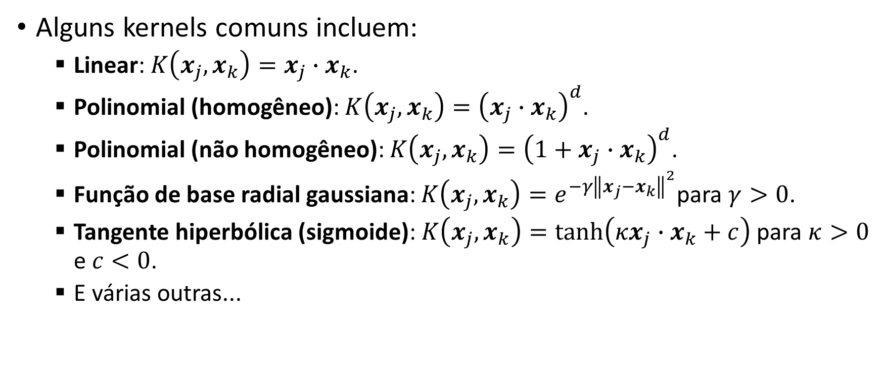
Outras funções de Kernel
Alguns kernels comuns incluem:
Linear: $K\left(x_{j},x_{k}\right)=x_{j}∙x_{k}$.
Polinomial (homogêneo): $K\left(x_{j},x_{k}\right)={\left(x_{j}∙x_{k}\right)}^{d}$.
Polinomial (não homogêneo): $K\left(x_{j},x_{k}\right)={\left(1+x_{j}∙x_{k}\right)}^{d}$.
Função de base radial gaussiana: $K\left(x_{j},x_{k}\right)=e^{−γ{\left\|x_{j}−x_{k}\right\|}^{2}}$para $γ>0$.
Tangente hiperbólica (sigmoide): $K\left(x_{j},x_{k}\right)=\tanh\left({κx}_{j}∙x_{k}+c\right)$ para $κ>0$ e $c<0$.
E várias outras...
Notes:
Alguns kernels usados com frequência não respeitam todas as condições de Mercer, mas geralmente funcionam bem na prática. Por exemplo, o kernel Sigmoide, apesar de ser apenas condicionalmente positivo-definido, apresenta um bom desempenho na prática.
Kernel Functions
http://crsouza.com/2010/03/17/kernel-functions-for-machine-learning-applications/

Slide 20
Vantagens das SVMs
Além das propriedades mencionadas anteriormente, as SVM também apresentam as seguintes proproedades e vantagens:
Elas têm a capacidade de lidar com grandes espaços de atributos.
As SVMs são muito boas quando não se tem ideia sobre os dados.
O truque do kernel é a verdadeira força por trás das SVMs. Com uma função de kernel apropriada, podemos resolver qualquer problema complexo.
Elas escalonam relativamente bem para dados com altas dimensões.
Em geral, SVMs generalizam bem, portanto, o risco delas sobreajustarem aos dados de treinamento é menor, porém, elas podem sobreajustar se o número de atributos for muito maior do que o número de amostras.
SVMs são relativamente eficientes em termos de uso de memória.
SVMs são definidas por um problema de otimização convexa (sem mínimos locais) para o qual existem métodos eficientes e com otimização ótima (i.e., mínimog lobal) garantida.

Slide 21
Limitações das SVMs
Algumas das limitações/desvantagens das SVMs são:
São sensíveis:
às escalas de atributos (Exemplo: svm_sensitivity_to_feature_scales.ipynb).
à outliers, i.e., valores atípicos, discrepantes (Exemplo: svm_sensitivity_to_outliers.ipynb).
Escolher uma função de kernel “boa” nem sempre é fácil.
Longo tempo de treinamento para grandes conjuntos de dados.
Difícil de entender, visualizar e interpretar o modelo final.
Já que o modelo final não é tão fácil de ser visualizado e interpretado, fica difícil fazer pequenos ajustes nos parâmetros do modelo.
As SVMs não fornecem estimativas de probabilidade, o que é desejável na maioria dos problemas de classificação.
Notes:
SVM with noise: https://knorrfg.github.io/machinelearning/2019/03/21/svm-analysis.html

Slide 22
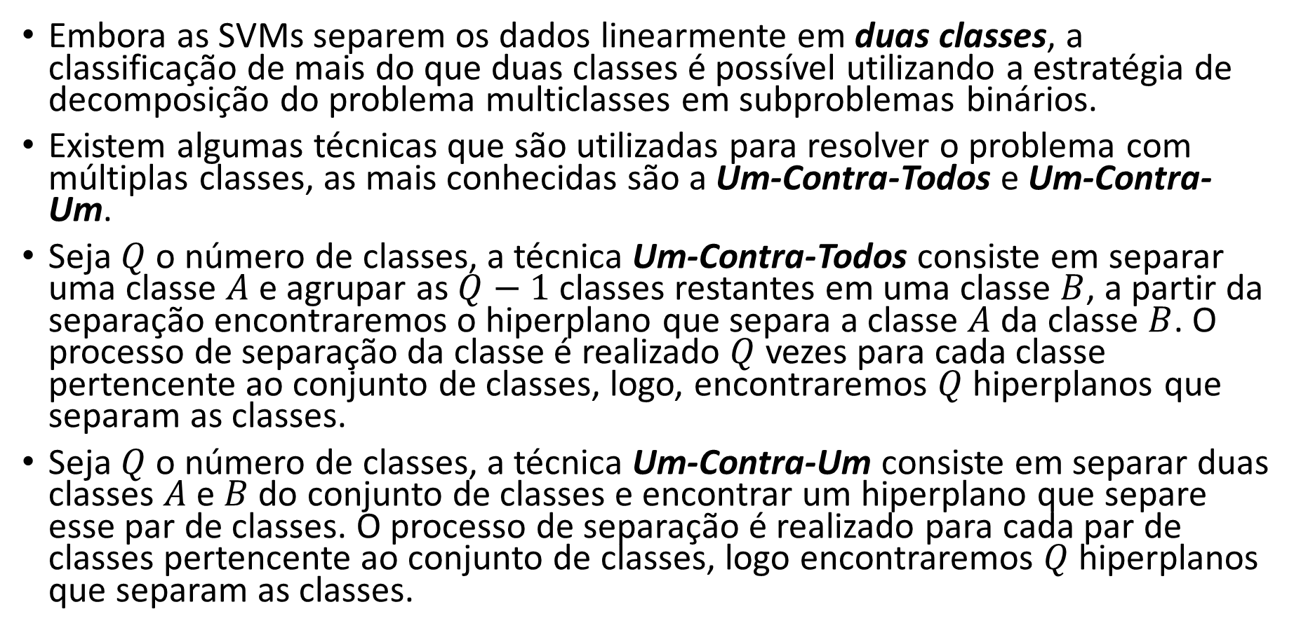
SVMs para problemas com múltiplas classes
Embora as SVMs separem os dados linearmente em duas classes, a classificação de mais do que duas classes é possível utilizando a estratégia de decomposição do problema multiclasses em subproblemas binários.
Existem algumas técnicas que são utilizadas para resolver o problema com múltiplas classes, as mais conhecidas são a Um-Contra-Todos e Um-Contra-Um.
Seja $Q$ o número de classes, a técnica Um-Contra-Todos consiste em separar uma classe $A$ e agrupar as $Q−1$ classes restantes em uma classe $B$, a partir da separação encontraremos o hiperplano que separa a classe $A$ da classe $B$. O processo de separação da classe é realizado $Q$ vezes para cada classe pertencente ao conjunto de classes, logo, encontraremos $Q$ hiperplanos que separam as classes.
Seja $Q$ o número de classes, a técnica Um-Contra-Um consiste em separar duas classes $A$ e $B$ do conjunto de classes e encontrar um hiperplano que separe esse par de classes. O processo de separação é realizado para cada par de classes pertencente ao conjunto de classes, logo encontraremos $Q$ hiperplanos que separam as classes.

Slide 23
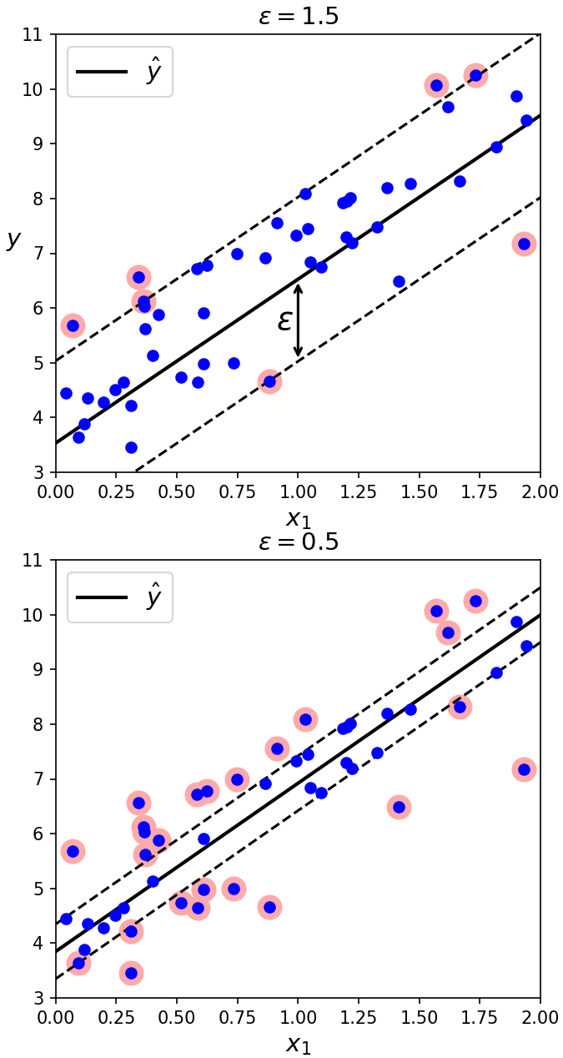
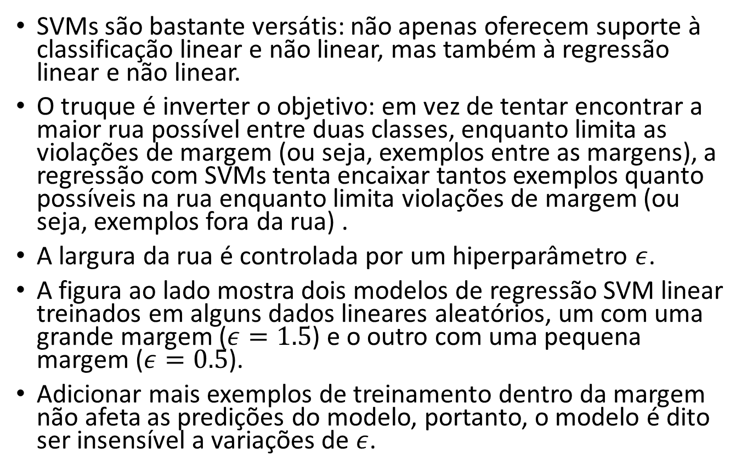
Regressão linear com SVMs
Exemplo: svm_regression1.ipynb
SVMs são bastante versátis: não apenas oferecem suporte à classificação linear e não linear, mas também à regressão linear e não linear.
O truque é inverter o objetivo: em vez de tentar encontrar a maior rua possível entre duas classes, enquanto limita as violações de margem (ou seja, exemplos entre as margens), a regressão com SVMs tenta encaixar tantos exemplos quanto possíveis na rua enquanto limita violações de margem (ou seja, exemplos fora da rua) .
A largura da rua é controlada por um hiperparâmetro $ε$.
A figura ao lado mostra dois modelos de regressão SVM linear treinados em alguns dados lineares aleatórios, um com uma grande margem ($ε=1.5$) e o outro com uma pequena margem ($ε=0.5$).
Adicionar mais exemplos de treinamento dentro da margem não afeta as predições do modelo, portanto, o modelo é dito ser insensível a variações de $ε$.

Slide 24
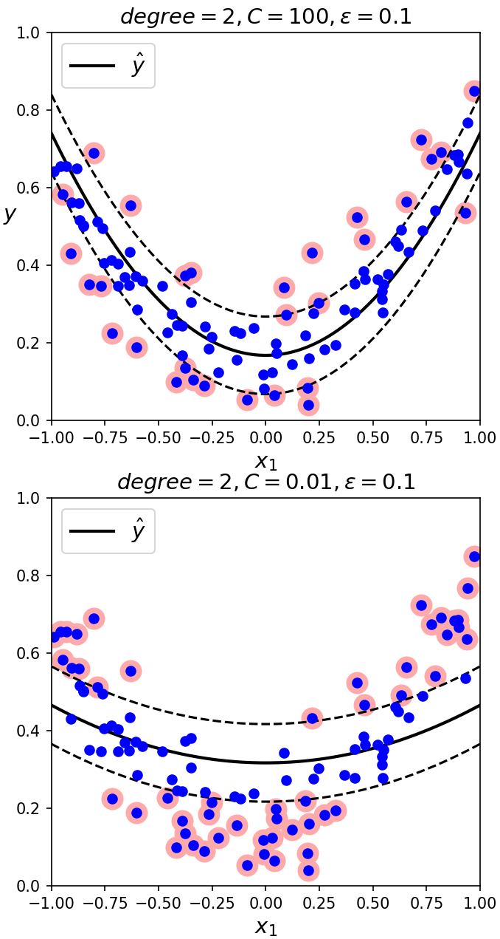
Regressão não linear com SVMs
Exemplo: svm_regression2.ipynb
Para lidar com tarefas de regressão não linear, podemis usar um modelo SVM kernelizado.
Por exemplo, a figura ao lado mostra a regressão com SVM em um conjunto de treinamento quadrático aleatório, usando um kernel polinomial de 2º grau.
Conforme podemos ver, há pouca regularização na figura superior (ou seja, um grande valor C) e muito mais regularização na figura inferior (ou seja, um pequeno valor C).

Slide 25
Obrigado!

Slide 26
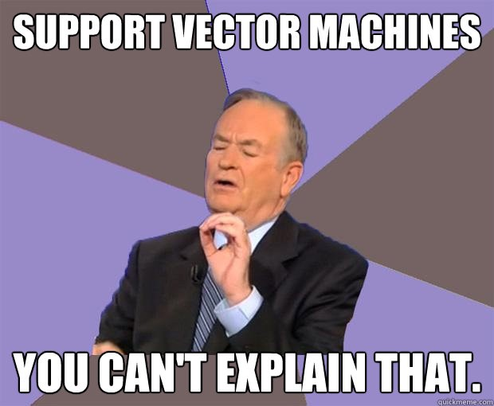
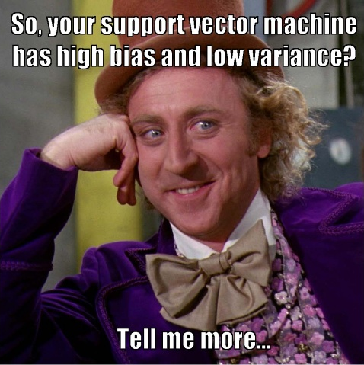
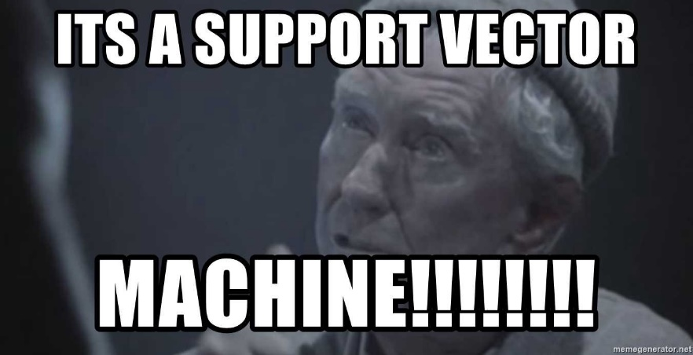
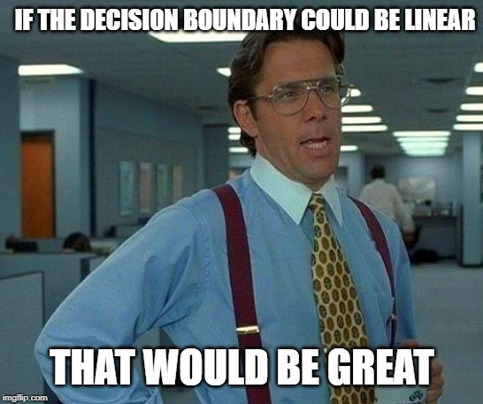
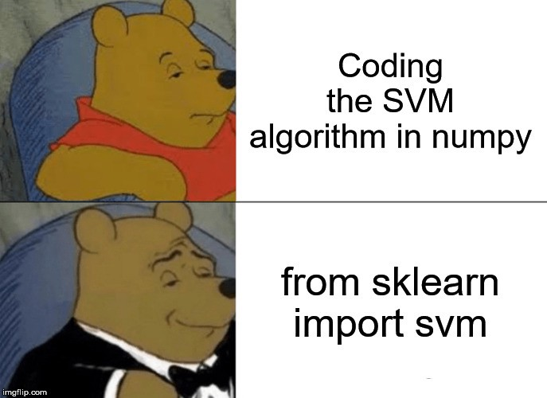
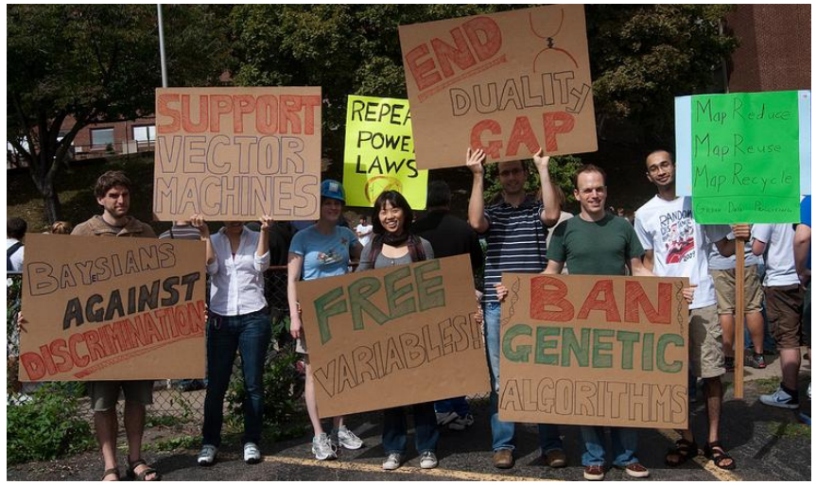

Slide 27
Figuras

Slide 28
Detecção de Faces
Classificação de Expressões Faciais
Detecção de SPAM
Detecção de Fake News
Aplicações de
SVMs
Reconhecimento de Fala
Classificação de Imagens
Diagnóstico e Prognóstico de Câncer
Categorização de Texto
Reconhecimento de escrita à mão

Slide 29
